Slide 1
第一章
算法效率分析
吉林大学计算机学院
谷方明
fmgu2002@sina.com

Slide 2
算法效率（性能）
数据结构分析的实质就是算法分析。
  数据结构的优劣是由实现其支持运算的算法体现的
算法效率分析
  时间效率：运行所耗费的时间
  空间效率：运行所占用的存储量

Slide 3
程序的执行时间
#include <ctime>
……
time_t start,end;
start=clock();
……
end=clcok();
printf(“%d\n”,difftime(end,start));

Slide 4
事后分析
事后分析：编写程序，记录算法执行的时间。这是一种统计方法，也称事后统计。
优点：直观；
缺点
  编写费时。
  依赖计算机硬件和软件等环境因素。同一算法在不同机器上执行时间不一定相同。时间的测试结果还取决于编写算法的语言、运行的操系统等。
  测试数据设计困难。测试数据的规模多少合适？
用途：验证

Slide 5
事前分析
事前分析：不编程序，直接分析算法。这是一种估算方法，也称事前估算。
算法的执行时间就是构成算法的所有语句的执行时间总量之和
  一个语句的执行时间总量 = 语句的频率× 一次语句执行的时间
  语句频率是指该语句在一个算法中重复执行的次数；

Slide 6
例：计算1+2+3+……+n的值
sum=0
for(i=1;i<=n;i++)
sum+=i;
算法的执行时间：
  赋值=1+ ( 1 + n ) + n = 2n + 2
  比较=1 + n
  加法=n + n =2n

Slide 7
例：计算1+2+3+……+n的值
sum=n*(n+1)/2
算法的执行时间：
  赋值= 1
  加法= 1
  乘法= 1
  除法= 1
  赋值 = 2n + 2
  比较 = 1 + n
  加法 = 2n

Slide 8
分析
  一个语句的执行时间总量 =
  语句的频率× 一次语句执行的时间
  语句频率：由算法直接确定，与所用的机器无关，且独立于程序设计语言。
  语句执行时间：依赖机器、程序设计语言、编译程序

Slide 9
两种解释
计算模型的设定
  一台通用计算机(理想情况下)
  机器指令顺序执行，每次一条指令；
  做任一简单的事情都恰好花费1个时间单元
  无限内存，存取时间恒定
基本运算的时间囿界于常数 u
  估算1个上界

Slide 10
求和两种算法的比较
算法1的语句频率之和=5n+3
算法2的语句频率之和=4
  赋值 = 2n + 2
  比较 = 1 + n
  加法 = 2n
  赋值= 1
  加法= 1
  乘法= 1
  除法= 1

Slide 11
语句频率之和
一个算法的执行时间定义为的所有语句的频率之和，记为t(n)
  其中：n是问题规模
  不同的问题表现形式不同。例：矩阵、多项式
一般不包括读入数据的时间
  当数据读入的时间比求解问题的时间多，需要考虑
特点
  优点：由算法直接确定，不依赖于机器
  缺点：计算依然繁琐

Slide 12
时间复杂度
基本运算：算法中起主要作用且花费时间最多的运算。
时间复杂度:算法执行的基本运算的次数；一般用T(n)表示，其中 n表示 所研究问题的规模。

Slide 13
例：计算1+2+3+……+n的值
算法S(n . sum)
S1[初始化]
sum←0.
S2[比较]
FOR i=1 TO n DO
sum ← sum+i. ▐
基本运算：加法
T(n)=n

Slide 14
算法G(n . sum)
G1[公式]
sum←n*(n+1)/2. ▐
基本运算：除法
T(n) = 1

Slide 15
例 A是一个含有n个实数的数组，给出求A之最大和最小元素的算法
算法SM (A, n . max,min)
SM1[初始化]
max←min←A[1].
SM2[比较]
FOR i=2 TO n DO
( IF A[i]> max THEN max←A[i].
IF A[i]< min THEN min←A[i]). ▐
基本运算:元素的比较运算
算法SM的时间复杂度为T(n)=2(n-1)。

Slide 16
例 实数数组R由n个元素组成，给定一个实数K，试确定K是否为R的元素。
算法F (R, n, K. i)
F1 [初始化]
i ←1.
F2 [比较]
WHILE i≤n DO
( IF R[i]=K THEN RETURN.
i ← i+1) . ▐
最少比较次数：1 最大比较次数：n

Slide 17
定义 设一个领域问题的规模为n，D_{n}是该领域问题的所有输入的集合，任一输入I∈D_{n}，P(I)是I出现的概率，且满足∑ P(I)=1，T(I)是算法在输入I下所执行的基本运算次数。我们定义算法的期望复杂度为：
E(n)= ∑{P(I)*T(I)}
该算法的最坏复杂度为：
W(n)=max{T(I)}
该算法的最好复杂度为：
B(n)=min{T(I)}

Slide 18
上例中，设q( 0≤q≤1 )为K 在R中的概率
R[1] R[2] R[3] R[4] R[5] R[6] R[7] R[8]
5 20 12 7 30 40 25 16
q
K=R[i] q/n
K!=R[i] 1-q

Slide 19
通过计算我们可以得到算法F的期望复杂度为
E(n)= ∑{P(I)*T(I)}
=(q/n)*1+ (q/n)*2+…+ (q/n)*n+(1-q)*n
n项 1项
= q(n+1)/2+(1-q)n
如果已知K在R中，即q=1，则有
E(n)= (n+1) /2
由算法F很容易看出该算法的最坏复杂度为
W(n)=max{T(I)| 1≤I ≤n+1}=n

Slide 20
小结
计算在简化，精度在下降
  所有语句执行时间之和
  所有语句频率之和
  基本运算次数
时间复杂度T(n)的缺点
  估算精度：大部分情况下够用
  有时难以确定T(n) 的解析式

Slide 21
算法SM的改进
i=1 mid= 4 j=8 A[1] A[2] A[3] A[4] A[5] A[6] A[7] A[8]
5 20 12 7 30 40 25 16
i=1 mid= 2 j=4 i= 5 mid= 6 j=8
A[1] A[2] A[3] A[4] A[5] A[6] A[7] A[8]
5 20 12 7 30 40 25 16
i=1 j=2 i=3 j=4
A[1] A[2] A[3] A[4]
5 20 12 7
i=5 j=6 i=7 j=8
A[5] A[6] A[7] A[8]
30 40 25 16

Slide 22
改进算法BS
算法BS（A , i , j . fmax , fmin）
/* 在数组A的第i个元素到第j个元素之间寻找最大和最小元素，已知i ≤ j */
BS1 [递归出口]
IF i = j THEN （ fmax←fmin←A[i]. RETURN. ）
IF i = j − 1 THEN
（ IF A[i] < A[j]
THEN（fmax←A[j].fmin←A[i]）.
ELSE（fmax←A[i]. fmin←A[j]）.
RETURN）.

Slide 23
BS2 [取中值]
mid← ⎣(i+j)/2⎦
BS3 [递归调用]
BS（A，i，mid. gmax，gmin） .
BS（A，mid+1，j. hmax，hmin）.
BS4 [合并]
fmax←max{gmax，hmax}.
fmin←min{gmin，hmin}. ▐

Slide 24
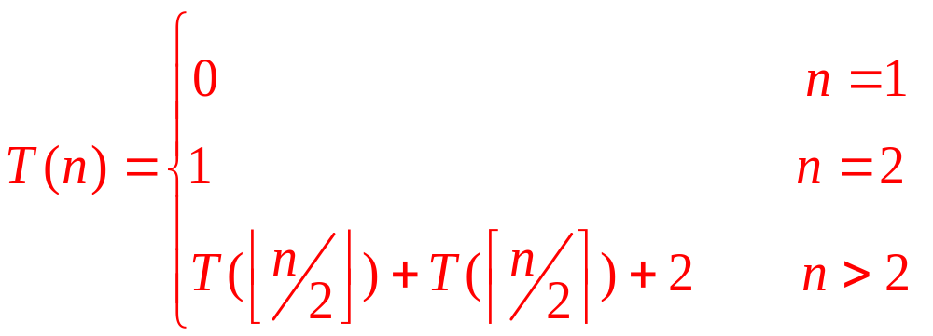
如果算法BS的基本运算为元素的比较，则BS对不同的输入A[i]到A[j]都有相同的基本运算次数。设T(n)表示其基本运算次数，则根据算法BS的递归过程，有如下的递归表达式：

Slide 25
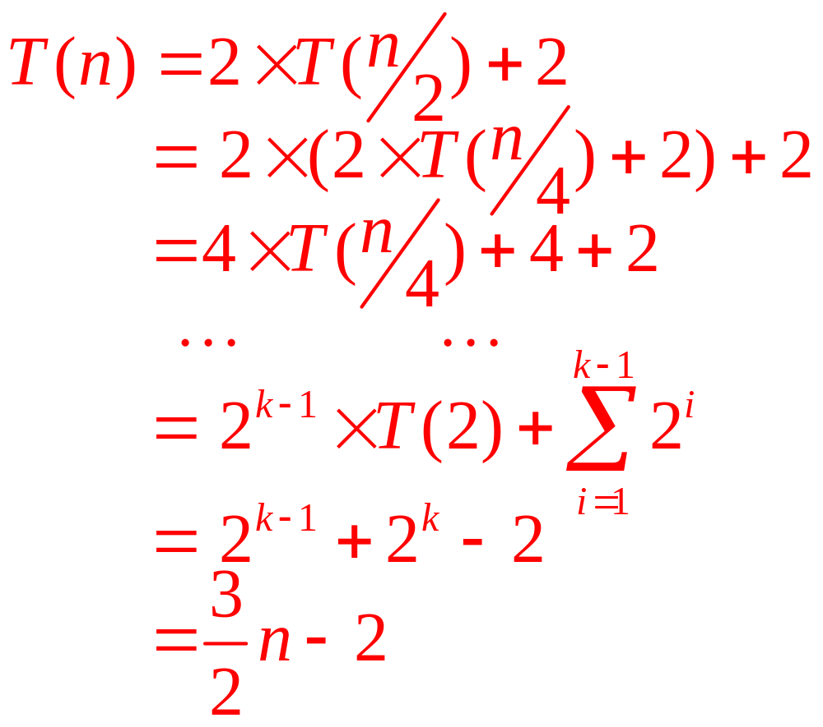
在刚才的递归表达式中，当n是2的幂时（即存在正整数k，使得 n=2^{k} ）有

Slide 26
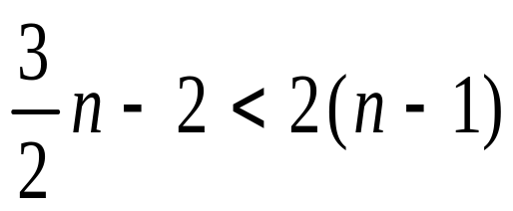
比较算法SM 和BS
算法SM和BS的时间复杂度均为线性，但因 ，故就计算时间而言，算法BS优于算法SM。
算法BS是递归算法，因此它的实现需要额外的辅助空间栈。
Tradeoff: 空间换时间

Slide 27
函数的比较
记f(n)=O(g(n))当且仅当存在正常数C 和 n₀，使得对任意的n ≥ n₀ ，有 f(n) ≤ Cg(n) .
记f(n)= Ω(g(n))当且仅当存在正常数C 和 n₀，使得对任意的n ≥ n₀ ，有 f(n) ≥ Cg(n) .
记f(n)= Θ (g(n)) 当且仅当存在正的常数 C₁， C ₂和 n₀ ，使得对任意的 n ≥ n₀ ，有 C₁g(n) ≤ f(n) ≤ C₂g(n) 。
记f(n)= o(g(n))当且仅当 f(n)=O(g(n)) 且f (n) ≠ Θ (g(n))
f (n)= Θ (g(n)) ⬄ f (n)= O(g(n)) 且f (n)= Ω(g(n))

Slide 28
大O表示法
例如：可以把f(n) = 1000n 记为 O(n²)
  虽然 n 较小时，1000 n 要比 n² 大，但 n² 以更快的速度增长，随着 n 的增大，n²最终将更大. 在这一情况下，n=1000 是转折点。
f(n)=O(g(n))表示f(n)的增长率小于等于g(n)的增长率。这种记法称为大O表示法。一般说“大O…”，有时也说“至多…级（阶）的”
  写成 1000n < n² 这样的形式意义不明确；大O表示法更能突出相对增长率；

Slide 29
n → ∞的增长率
规模 | 1 | logn | n | n²
1 | 1 | 1 | 1 | 1
10 | 1 | 4 | 10 | 100
100 | 1 | 7 | 100 | 10000
1000 | 1 | 10 | 1000 | 1000000
10000 | 1 | 13 | 10000 | 100000000
100000 | 1 | 16 | 100000 | 10000000000
1000000 | 1 | 19 | 1000000 | 1000000000000

Slide 30
例 f (n) = 3 n −2 是 O(n) .
证明： 由大Ο 的定义，存在C = 3，n₀ = 1，使得对任意的 n ≥ n₀ ，有
3 n − 2 ≤ 3 n 即 f(n) ≤ Cg(n) .
例 f (n) = 3 log₂n + log₂log₂n 是 Ο (log₂n)
证明： 由大Ο 的定义，存在C = 4， n₀ = 2，使得对任意的 n ≥ n₀ ，有
3 log₂ n + log₂log₂ n ≤ 4 log₂n 即 f(n) ≤ Cg(n) .

Slide 31
渐进时间复杂度
将时间复杂度 T (n)记为 O(g(n))，称为渐进时间复杂度；
表明：T (n)的一个上界是g(n);
渐进时间复杂度O(g(n))表示的是n趋于无穷时的状况。

Slide 32
大O的性质
定理1.1：若 A(n)=a_{m}n^{m}+…+a₁n+a 是关于n的m次多项式，则
A(n)= Ο (n^{m})
  多项式函数的阶取决于阶最高的项，与其系数和其它较低阶项无关。
若f₁(n)=O(g₁(n))，f₂(n)=O(g₂(n))，则
⑴ f₁(n) + f₂(n) = O(max{g₁(n) ，g₂(n)} )
⑵ f₁(n) × f₂(n) = O(g₁(n)×g₂(n))
  O(g(n))在 =右侧 表 以g(n)为上界的函数集合

Slide 33
渐进时间复杂度小结
利用大O的性质，计算更简化，精度更下降
算法运行时间分析因TAOCP而流行；大O等记号是Knuth首倡；实际尚无统一规定，许多人在使用Θ()更愿用O()；建议O()尽量接近Θ()。

Slide 34
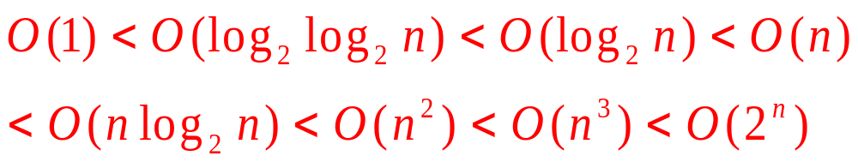
算法的阶
O(1) 表示算法的时间复杂度为一常数. O(log n)、 O(n)、O( n² )、O( n³ )、O( n^{m} ) 和 O( 2^{n} ) 分别表示算法时间复杂度的阶至多为对数、线性、平方、立方、多项式和指数阶的，其中常数 m ≥ 1 .

Slide 35
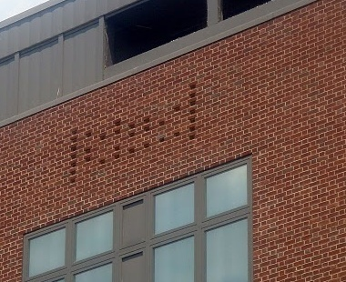
NP=P?

Slide 36
换算成时间
CPU性能参数：MIPS(Million Instructions Per Second)。衡量单字长定点指令平均执行速度。常用的CPU>=100MIPS
10⁸次CPU基本指令数 换算成 1S
  基本指令指的是位运算加减乘除比较赋值等指令。
  10⁶ 次级别的文件输入输出 换算成 1S。外设更慢
基本运算 => 基本指令 => S

Slide 37
2. 算法的空间效率分析
类似时间效率分析
事后分析
事前分析
  逻辑度量（基本类型）
  空间复杂度S(n)
  渐进空间复杂度
  实际计算：字节

Slide 38
例
一段程序如下
int n,m;
int head[MAXN];
Int g[MAXN][MAXN];
空间复杂度是多少？
  S(n) = n² + n + 2
  S(n) = O(n²)

Slide 39
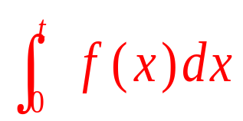
3 算法时间与空间分析
一个算法在不同的执行时间内，它占用的内存空间量不一定相等，占用空间量y是时间x的函数，即y=f(x)。
称积分 为该算法的时空积分，其中t是该算法的执行时间。
基于时空积分，可以比较算法优劣，时空积分较小的算法较优。

Slide 40
例如，一个算法执行时间为30秒，前10秒算法占用60个字节，第二个10秒算法占用70个字节，最后10秒算法占用80个字节。该算法的时空分布如图所示。
Y
80
70
60
效率
X
10
20
30
图 时空分布示意图
显然算法的时空积分为：60*10+70*10+80*10=2100（字节秒）

Slide 41
算法SM和算法BS的时空积分比较
S
B
S
X
X
T
L
T
(a) SM 的时空图
(b) BS 的时空图
在算法BS运行过程中：
1、需保留递归所需参数，递归最深调用层数正比于 log ₂ n，所需存储空间为 log ₂ n 的常数倍；
2、始终需要保留输入文件，占用的空间为 n 的常数倍。

Slide 42
用时空积分评价SM和BS
算法SM ：时间 L=a × 2(n−1), 空间 S ≈ b×n;
算法 BS： 时间T ≈ a×(5n/3−2) , T<L，
空间为B ≈ c × log ₂ n +b × n , B > S,
L = T+Δ L ，B=S+Δ B
Δ L≈a×[2×(n−1)−(5n/3−2)]= a×n/3，ΔB≈ c × log ₂ n .
W_{SM} =(T+ΔL)×S ，W_{BS} =(S+ΔB)×T
W_{SM} −W_{BS} = ΔL×S−ΔB×T
≈ a×b×n²/3−clog ₂ n×a(5n/3−2)
当 n 较大时，W_{SM} >W_{BS} ，算法 BS 优于算法 SM

Slide 43
作业
1－6
1－9
1－11

Slide 44
课堂练习
求下述计算f=1！+2！+3！+…+n！的算法的时间复杂度
void factorsum(int n)
{
int i, j；
int f, w；
f=0；
for (i=1;i<=n; i++)
{
w=1；
for (j=1;j<=i;j++)
w=w*j;
f=f+w;
}
return；
}

Slide 45
思考
算法的上界 VS 算法的最坏时间复杂度 ？
算法的最好时间复杂度 和 输入规模最小 ？
好的算法 和 好的计算机 ？

